Slide 1
Programmering og Problemløsning
16.2: Objektorienteret design

Slide 2
Design en objektorienteret løsning til følgende:
Use-case: Online auktion
En online auktion er et offentligt salg af f.eks. ting eller tjenesteydelser til højstbydende på nettet. Auktionen forestås auktionarius, som er en betroet mellemmand eller system. Auktionarius modtager varen til salg fra sælger, udstiller varen, modtager bud fra køber, og afgør vinderen.
En typisk auktion vil bestå af en udstillingsperiode for et antal vare, og dernæst et købsvindue, hvor købere kan byde på en bestemt vare. Køberne kan se hinandens bud, og den, som indenfor købsvinduet har budt højest, har købt produktet. Køber betaler det budte beløb til sælger, og et auktionssalær til auktionarius samt moms til staten.

Slide 3
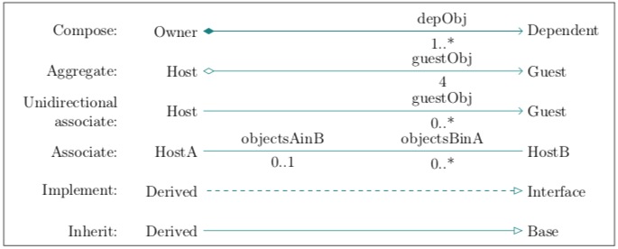
Use-case: Online auktion
Nogle navneord
Nogle udsagn
Auktion
Auktionarius
Køber
Sælger
Service
Ting
Bud
Auktionarius modtager vare fra sælger
Auktionarius udstiller vare
Auktionarius modtager bud på vare
Auktionarius afgør vinder auktion
Auktionarius afsender vare til køber

